Slide 1

String – StringBuilder - StringBuffer
Thực hiện
Nguyễn Hoàng Phú Tiên
Java SE8 Fundamentals

Slide 2
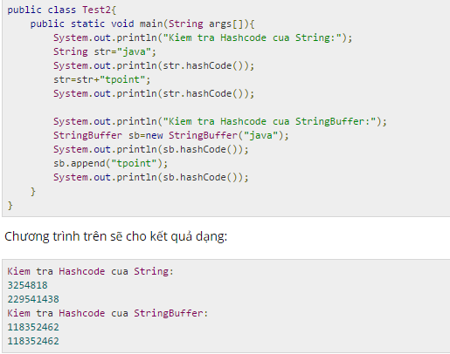
Kiểm tra hashcode String va StringBuffer
Java SE8 Fundamentals
Notes:
Trong C++ cũng có tham số dòng lệnh, nên tìm hiểu xem trong Java có tham số dòng lệnh hay không , và cách thức hoạt động của nó có khác gì so với C++ hay không.

Slide 3
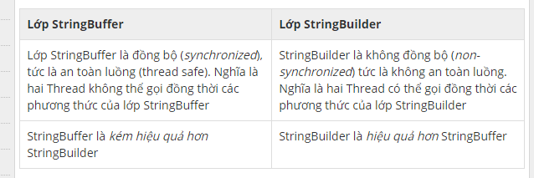
StringBuffer và StringBuilder
Java SE8 Fundamentals
Notes:
Trong C++ cũng có tham số dòng lệnh, nên tìm hiểu xem trong Java có tham số dòng lệnh hay không , và cách thức hoạt động của nó có khác gì so với C++ hay không.

Slide 4
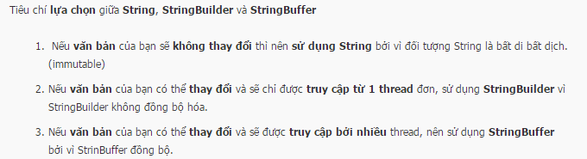
Khi nào nên sử dụng String, StringBuilder, StringBuffer
Java SE8 Fundamentals
Notes:
Trong C++ cũng có tham số dòng lệnh, nên tìm hiểu xem trong Java có tham số dòng lệnh hay không , và cách thức hoạt động của nó có khác gì so với C++ hay không.

Slide 5
So sánh String , StringBuilder, StringBuffer
 | String | StringBuffer | StringBuilder
Performance | Very slow | Fast | Very Fast
Safe Thread | None | Safe | None
Thay đổi dữ liệu | immutable | Mutable | mutable
Nơi lưu trữ | Constant pool | Head | head
Kích thước | Không | Có | có
Nạp chồng Object equal() | Có | Không | không
Độ phổ biến | Nhiều | Ít | ít
Java SE8 Fundamentals
Notes:
Trong C++ cũng có tham số dòng lệnh, nên tìm hiểu xem trong Java có tham số dòng lệnh hay không , và cách thức hoạt động của nó có khác gì so với C++ hay không.

Slide 6
Tài liệu tham khảo
https://lvntu.wordpress.com/2013/10/11/javagiong-va-khac-nhau-giua-string-stringbuffer-va-stringbuilder/
Java SE8 Fundamentals

Slide 7

Java SE8 Fundamentals

